Slide 1
Бюджетное учреждение Ханты-Мансийского автономного округа – Югры «Центр спортивной подготовки сборных команд Югры»
Развитие дзюдо в муниципальных образованиях Ханты-Мансийского автономного округа – Югры в 2017-2020 (по данным статотчета 5 – ФК, без учета ЦСПСКЮ и ЮКИОР)

Slide 2
Дзюдо развивается в 14 муниципальных образованиях автономного округа: г.Когалым, г.Лангепас, г.Мегион, г.Нефтеюганск, г.Нижневартовск, г.Нягань, г.Покачи, г.Радужный, г.Сургут, г.Урай, г.Ханты-Мансийск, г.Югорск, Кондинский район, Березовский район.

Slide 3
Показатели развития дзюдо

Slide 4
Численность занимающихся по программе спортивной подготовки

Slide 5
Сохранность контингента на этапе Т (СС) 1-3 года подготовки на 01.11.2020

Slide 6
Сохранность контингента на этапе Т (СС) 4-5 года подготовки на 01.11.2020

Slide 7
Сохранность контингента на этапе ССМ на 01.11.2020

Slide 8
Сохранность контингента на этапе ВСМ на 01.11.2020

Slide 9
Тренерский состав и образовательный уровень

Slide 10
Квалификационный уровень тренеров

Slide 11
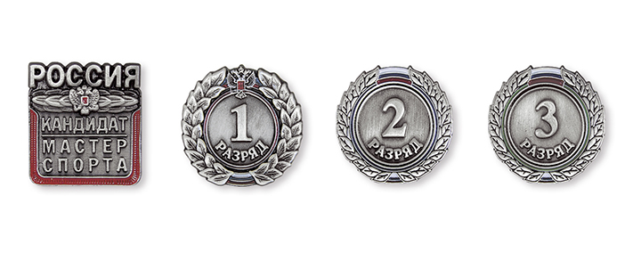
Количество занимающихся, имеющих спортивные звания и спортивные разряды

Slide 12
Проведение региональных соревнований в 2018, 2019, 2020, 2021 годах
Наименование мероприятия | 2018 | 2019 | 2020 | 2021
Первенство Ханты-Мансийского автономного округа – Югры по дзюдо среди юношей и девушек до 15 лет, в зачет Спартакиады учащихся Ханты-Мансийского автономного округа – Югры | 176 чел. 13 МО: г.Сургут, г.Нефтеюганск, г.Нижневартовск, г.Когалым, г.Радужный, г.Покачи, г.Пыть-Ях, г.Югорск, г.Нягань, г.Мегион, г.Урай, Кондинский район, Советский район | 177 чел. 12 МО: г. Сургут, Нижневартовск, г.Нефтеюганск, г.Когалым, г.Мегион, г.Пыть-Ях, г.Покачи, г.Югорск, г.Урай, Кондинский район, г.Нягань, г.Радужный | 140 чел. 9 МО округа: г.Сургут, г.Когалым, г.Пыть-Ях, г.Радужный, г.Нягань, г.Югорск, г.Урай, г.Нижневартовск, Кондинский район | 264 чел. 17 МО: г.Нижневартовск, г.Сургут, г.Нефтеюганск, г.Нягань, г.Урай, Кондинский район, г.Когалым, Советский район, г.Югорск, г.Мегион, г.Покачи, г.Лангепас, г.Пыть-Ях, г.Ханты-Мансийск, г.Радужный
Первенство округа по дзюдо среди юношей и девушек до 13 лет, в зачет Спартакиады Ханты-Мансийского автономного округа – Югры «Спортивные таланты Югры» | 198 чел 11 МО округа: г.Нягань, г.Покачи, г.Югорск, г.Нефтеюганск, Кондинский район, г.Нижневартовск, г.Урай, г.Когалым, г.сургут, г.Пыть-Ях, Октябрьский район | 245 чел. 14 МО округа: г.Нягань, г.Сургут г.Нефтеюганск, г.Урай, г.Нижневартовск, г.Когалым, г.Покачи, г.Югорск, г.Пыть-Ях, г.Ханты-Мансийск, .Радужный, Кондинский район, Советский район, Октябрьский район | - | 324 чел. 14 МО ХМАО-Югры: г.Когалым, г.Ханты-Мансийск, г.Сургут, г.Пыть-Ях, г.Югорск, г.Нягань, г.Урай, Кондинский район, г.Нижневартовск, г.Нефтеюганск, г.Лангепас, г.Радужный, г.Советский, г.Мегион.

Slide 13
Проведение региональных соревнований в 2018, 2019, 2020, 2021 годах
Наименование мероприятия | 2018 | 2019 | 2020 | 2021
Первенство округа по дзюдо среди юношей и девушек до 18 лет | 180 чел. 15 МО: г.Югорск, г.Урай, г.Ханты-Мансийск, Кондинский район, г.Покачи, г.Сургут, г.Лангепас, г.Нягань, г.Нефтеюганск, г.Нижневартовск, г.Радужный, г.Пыть-Ях, г.Мегион, Нефтеюганский район, г.Когалым | 212 чел. 14 МО округа: г.Нягань, г.Когалым, г.Лангепас, г.Нижневартовск, г.Пыть-Ях, г.Сургут, г.Югорск, г.Покачи, г.Радужный, г.Нефтеюганск, г.Урай, Советский район, Нефтеюганский район, Кондинский район | -
Первенство округа по дзюдо среди юниоров и юниорок до 21 года | 57 чел. 10 МО: г.Урай,г.Нягань,г.Югорск, Нефтеюганский район, г.Нефтеюганск, г.Сургут, г.Нижневартовск, г.Радужный, Кондинский район, г.Ханты-Мансийск | 70 чел. 9 МО: г.Сургут, г.Нижневартовск, г.Нефтеюганск, г.Урай, Кондинский район, Нижневартовский район, г.Когалым, г.Югорск, г.Ханты-Мансийск. | -
Первенство округа по дзюдо среди юниоров и юниорок до 23 лет | 51 чел. 5 МО: г.Нефтеюганск, г.Сургут, г.Нижневартовск, г.Ханты-Мансийск, г.Радужный | 52 чел. 5 МО округа: г.Нижневартовск.,г.Сургут, г.Нефтеюганск, Нижневартовский район, г.Ханты-Мансийск, г.Радужный | -

Slide 14
Кандидаты, состоящие в списках спортивных сборных команд России

Slide 15
Количество спортсменов, состоящих в списках кандидатов спортивных сборных команд Югры

Slide 16
Результаты выступления на всероссийских соревнованиях

Slide 17
Результаты выступления на международных соревнованиях

